Slide 1
LẠM PHÁT
Hello!
Kinh Tế
Hi!

Slide 2
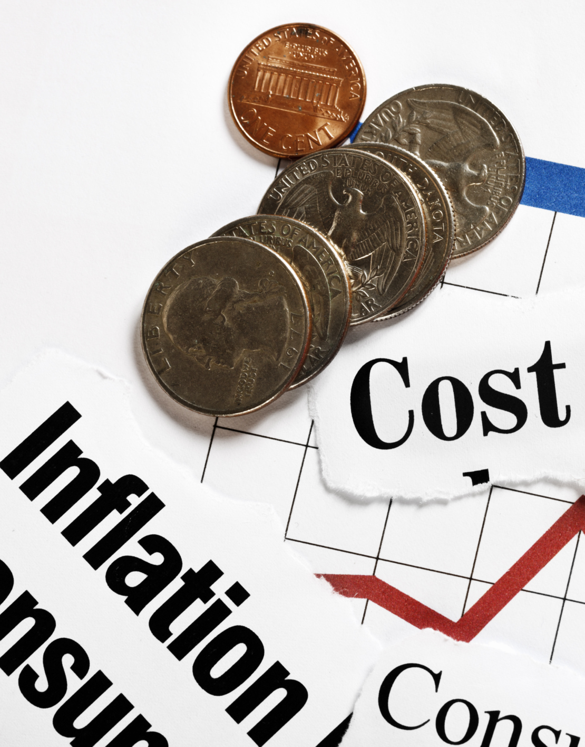
LẠM PHÁT
Một hiện tượng kinh tế vĩ mô phổ biến có ảnh hưởng rộng khắp

Slide 3
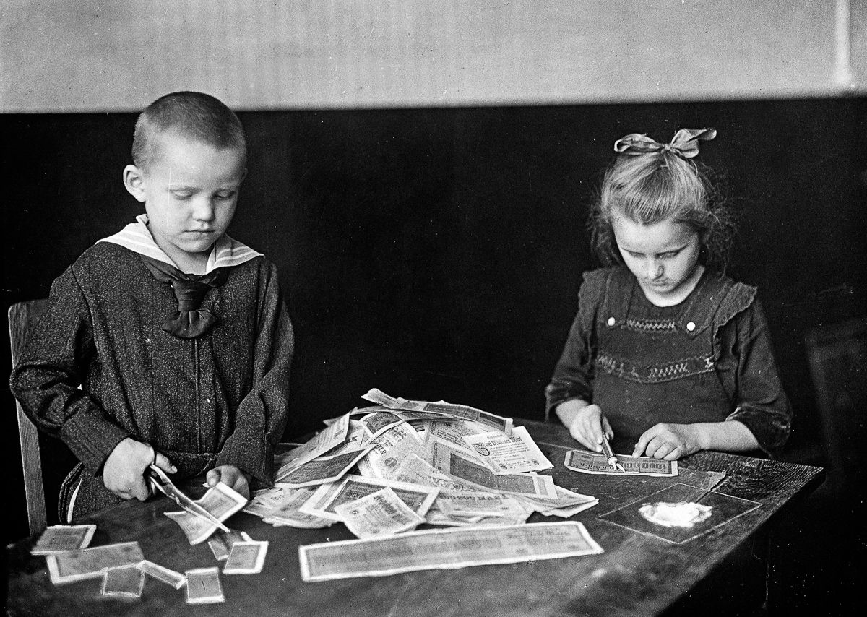
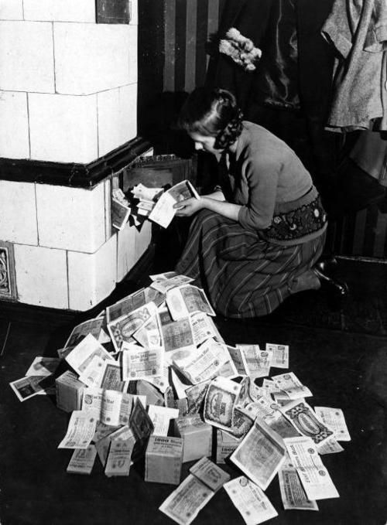
Siêu lạm phát ở Đức
những năm 1920

Slide 4

Trong những thập kỷ qua, hầu hết các nước phát triển đều phải đương đầu với tình trạng lạm phát cao kéo dài, ở các nước kém phát triển còn xảy ra siêu lạm phát.

Slide 5
KHÁI NIỆM & ĐO LƯỜNG

Slide 6
ĐỊNH NGHĨA
Sự gia tăng liên tục trong mức giá chung hay là sự suy giảm sức mua trong nước của đồng nội tệ

Slide 7
ĐẶC TRƯNG CỦA LẠM PHÁT
Hiện tượng gia tăng quá mức của lượng tiền
Sự tăng lên của giá cả kèm theo sự mất giá của đồng tiền
Diễn ra khi mức giá chung liên tục giảm

Slide 8
PHÂN LOẠI LẠM PHÁT

Slide 9
Lạm phát vừa phải
Lạm phát phi mã
Siêu lạm phát

Slide 10
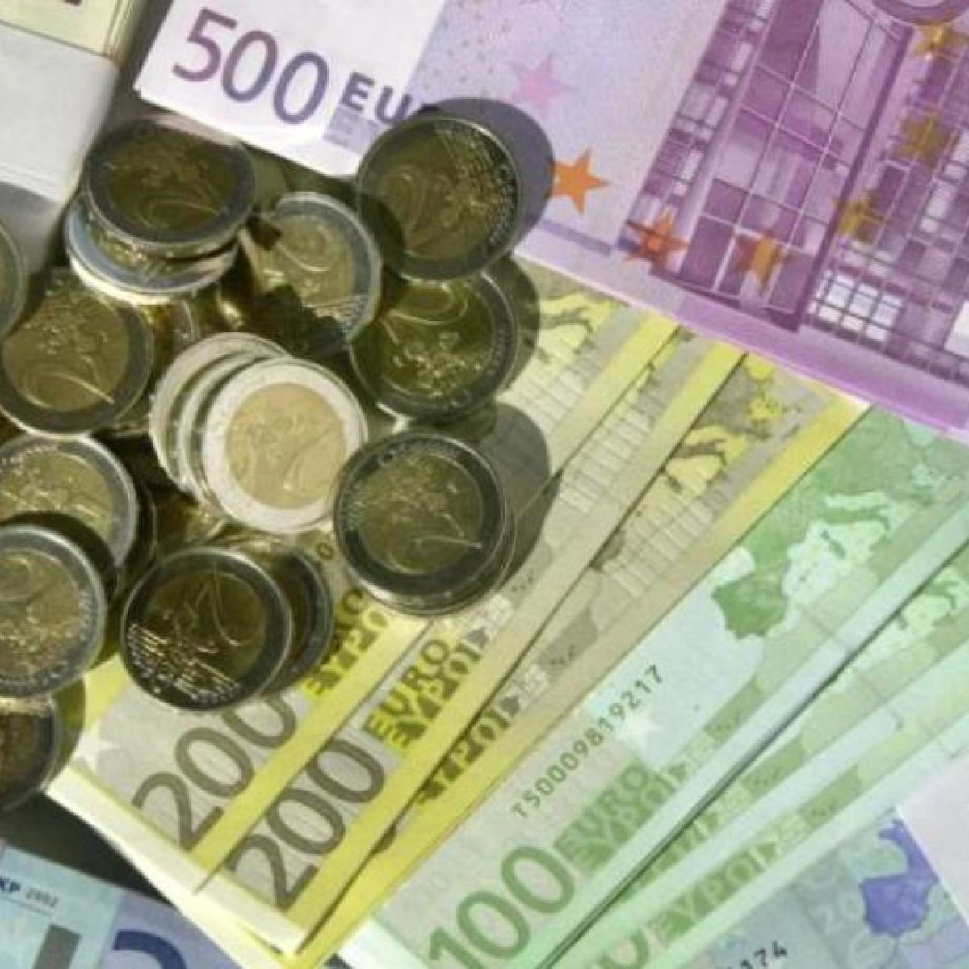
LẠM PHÁT VỪA PHẢI
Giá cả hàng hóa tăng chậm ở mức 1 con số hằng năm
Một chất xúc tác để thúc đẩy nền kinh tế phát triển

Slide 11
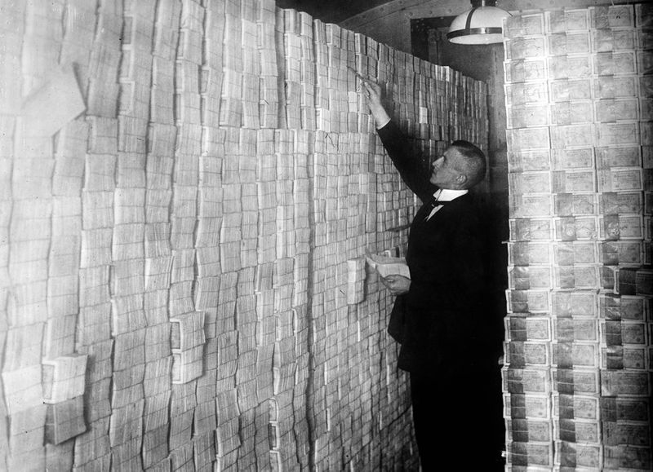
LẠM PHÁT PHI MÃ
Lạm pháp trong phạm vi 2 hoặc 3 con số một năm
Duy trì trong thời gian dài sẽ gây ra những biến dạng nghiêm trọng

Slide 12
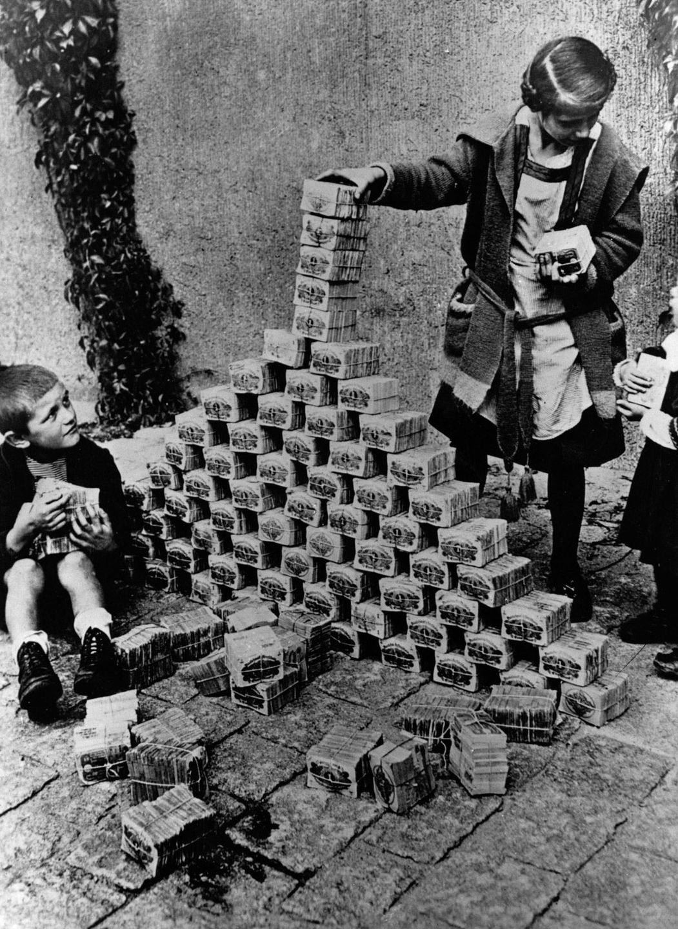
Giá cả hàng hoá tăng ở mức ba con số trở lên
Tác hại rất lớn đến xã hội
SIÊU LẠM PHÁT

Slide 13
NGUYÊN NHÂN GÂY LẠM PHÁT

Slide 14
TỪ NHIỀU NGUYÊN NHÂN KHÁC NHAU:
Gia tăng trong chương trình
chỉ tiêu của
Chính phủ
Tổng cầu tăng
Gia tăng
đột biến trong
tiêu dùng
và đầu tư
Nhu cầu
sản xuất

Slide 15
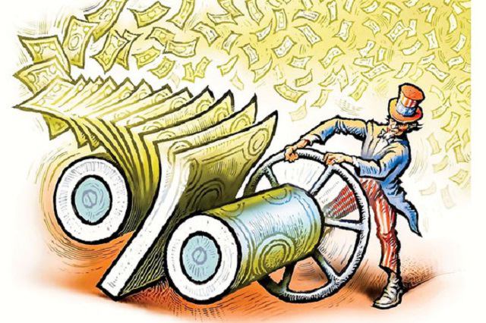
LẠM PHÁT DO CHI PHÍ ĐẨY
|cost-push inflation|

Slide 16
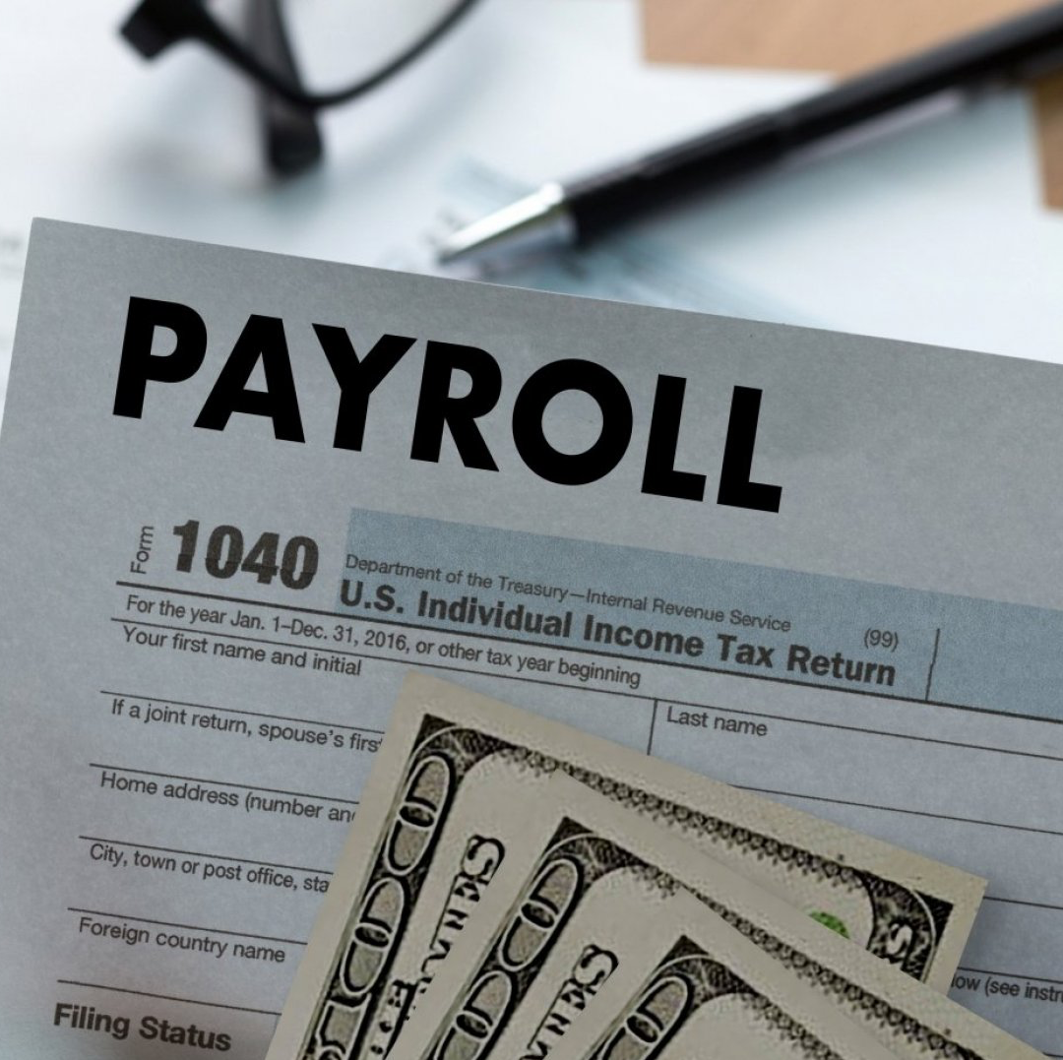
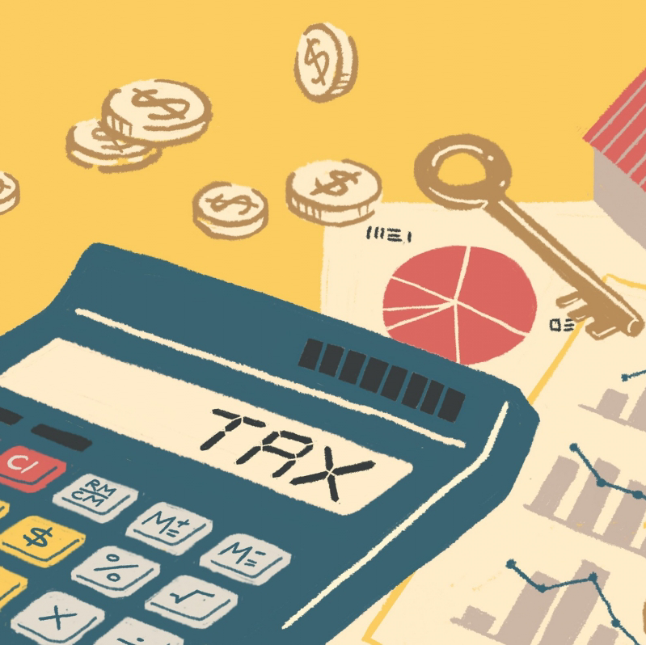

Ba loại chi phí có thể gây lạm phát :
Tiền lương
Thuế gián thu
Giá nguyên liệu nhập khẩu

Slide 17
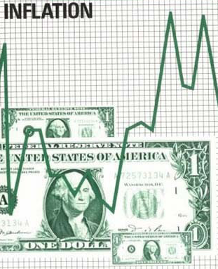
TIỀN TỆ
& LẠM PHÁT
Mối quan hệ chặt chẽ

Slide 18
Tốc độ tăng
cung tiền
>> tỉ lệ lạm phát
Chính sách tiền tệ: then chốt kiểm soát lạm phát
Chính sách
tài khoá

Slide 19
TỔN THẤT LẠM PHÁT GÂY RA

Slide 20
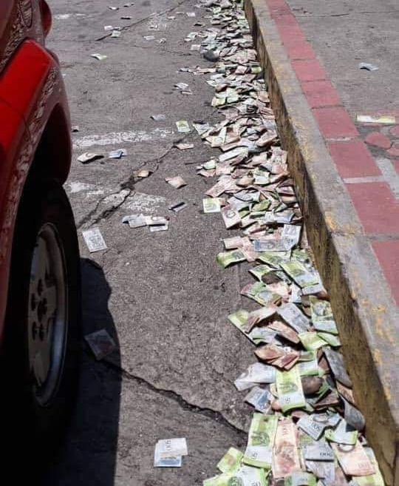
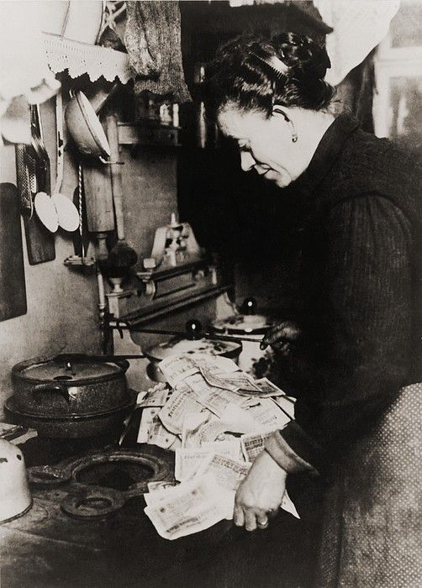
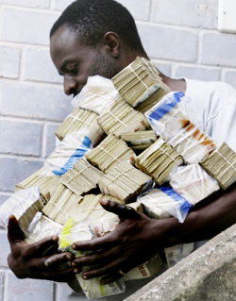
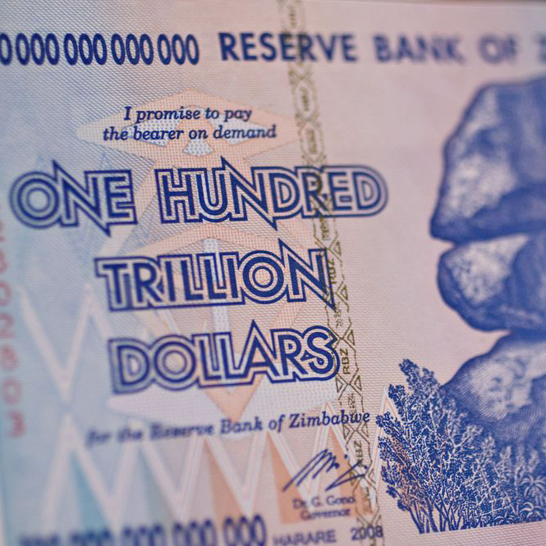
Siêu lạm phát
ở Đức những
năm 1920
Sự kiện
mới nhất
ở Venezuela
2 lít: 5 tỷ $
Zimbabwe
giai đoạn
2007-2008
3 quả: 100 tỷ $

Slide 21
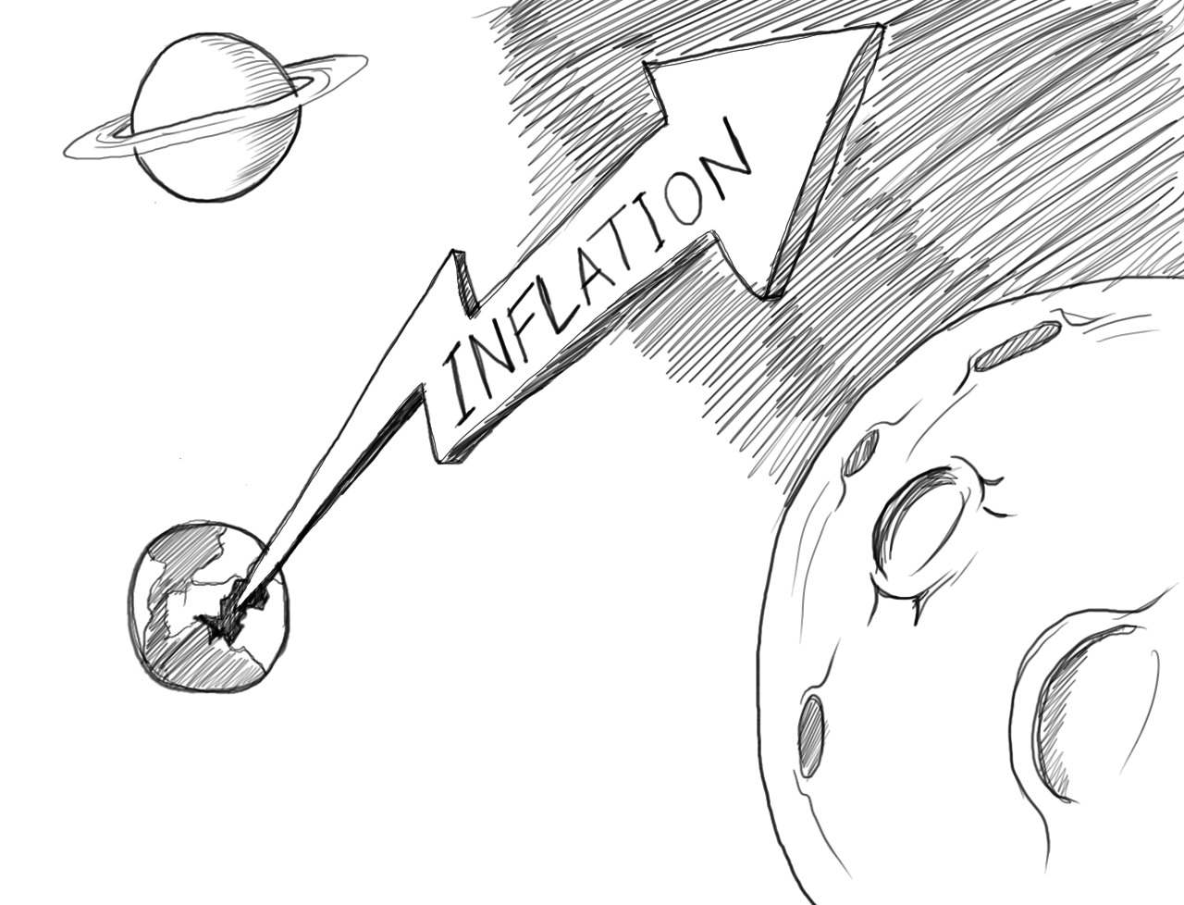
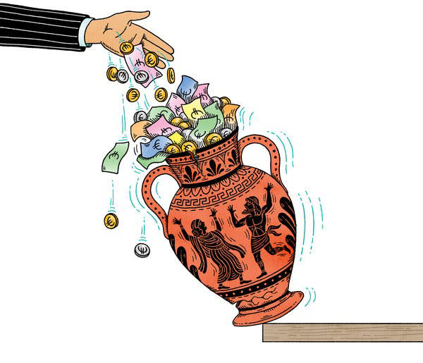

LẠM PHÁT ĐƯỢC DỰ TÍNH TRƯỚC
LẠM PHÁT KHÔNG ĐƯỢC DỰ TÍNH TRƯỚC

Slide 22
TÁC HẠI CỦA LẠM PHÁT ĐƯỢC DỰ TÍNH TRƯỚC:
THUẾ LẠM PHÁT
CHI PHÍ THỰC ĐƠN VÀ
THAY ĐỔI GIÁ TƯƠNG ĐỐI
KHÔNG MONG MUỐN
THAY ĐỔI NGHĨA VỤ
NỘP THUẾ CỦA CÁ NHÂN

Slide 23


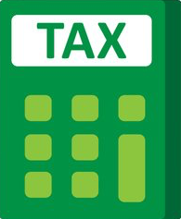
Thu nhập danh nghĩa tăng
Giảm thu nhập khả dụng
Nộp thuế cao hơn

Slide 24
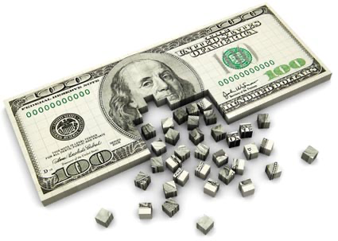
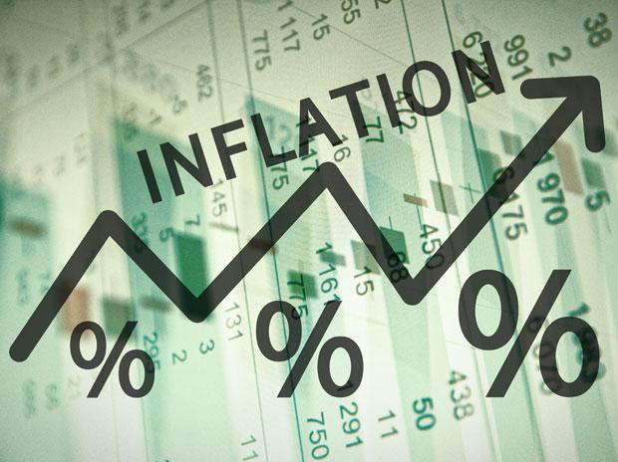

TIỀN
là thước đo được sử dụng để đo lường giá trị kinh tế
Làm méo mó giá trị thực tế của đơn vị hạch toán

Slide 25
TÁC HẠI CỦA LẠM PHÁT KHÔNG ĐƯỢC DỰ TÍNH TRƯỚC:
Phân phối lại thu nhập và của cải giữa các thành viên trong xã hội
Gây tổn thất cho những người thu nhập danh nghĩa cố định hoặc có thu nhập danh nghĩa chậm
Không có lợi cho tăng trưởng kinh tế dài hạn

Slide 26



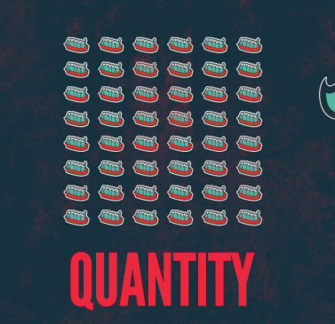
Giá dầu tăng mạnh
Giá cả tăng
Đường tổng cung ngắn hạn các nước nhập khẩu dầu mỏ dịch sang trái
Sản lượng giảm
LẠM PHÁP ĐI KÈM SUY THOÁI

